Slide 1
Русский язык
7
класс
Синтаксис и пунктуация. Текст. Стили литературного языка.
Учитель: Норкобилова Нигора Бахтиёровна

Slide 2
Проверка домашнего задания
Упражнение 24. Спишите, вставляя пропущенные буквы и расставляя знаки препинания. Сделайте морфологический разбор выделенных слов.
Судьбы рек
Артериями жизни и колыбелью культуры были в прошлом многие реки мира. На их берегах возникали большие города, в плодородных речных долинах расцветали очаги земледелия, по рекам люди уходили в неизвестность открывать мир.
Сколько рек на нашей планете? Разве можно ответить?
У каждой реки свой вид, свой нрав, своя судьба.

Slide 3
В поднебесье берут своё начало горные реки. Их русла — глубокие, скалистые ущелья. Низвергаясь с гор, вода разрушает самые прочные породы. Огромные массы песка, глины, валунов несёт она с горных склонов. И чем выше место рождения горной реки, тем больше её разрушительная деятельность.
Реки, берущие своё начало в озёрах, часто с первых же шагов широки и многоводны.
Исследуя морское дно, учёные находят там... утонувшие реки. Миллионы лет назад их поглотило море. Реки — великие разрушители. Неспроста вгрызаются они в свои берега. Проходит время, меняется русло. Бывает, что река совсем уходит с проторенных путей (В. Мезенцева).

Slide 4
Артериями жизни и колыбелью культуры были в прошлом многие реки мира.
1. Жизни - имя существительное.
2. Н. ф. – жизнь, нарицательное, неодушевленное, отвлеченное, ж.р, 3 склонение, ед.ч, Р.п.
3. Дополнение.
Реки, берущие своё начало в озёрах, часто с первых же шагов широки и многоводны.
1. Широки – имя прилагательное.
2. Н. ф. – широкий, качественное, краткая форма, мн.ч.
3. Сказуемое.

Slide 5
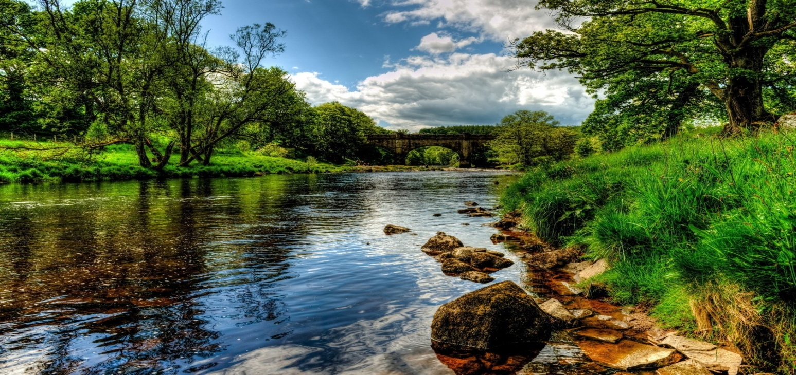
Неспроста вгрызаются они в свои берега.
1. Вгрызаются – глагол.
2. Н. ф. – вгрызаться, несовершенный вид, возвратный, непереходный, 1 спряжение, изъявительное наклонение, настоящее время, 3 лицо, множественное число.
3. Сказуемое.

Slide 6
Сегодня на уроке
1. Вспомним, что изучает синтаксис и пунктуация.
2. Повторим главные и второстепенные члены предложения.
3. Определим, в чем отличие словосочетаний от предложений, а также простых предложений от сложных.
4. Рассмотрим типы текста и стили речи.

Slide 7
Что изучает синтаксис и пунктуация?
Синтаксис (от греч. syntaxis — составление, построение) — раздел науки о языке, изучающий словосочетания, предложения и тексты.
Пунктуация (от лат. punetum — точка) — раздел языкознания, изучающий:
совокупность знаков препинания;
свод правил расстановки знаков препинания.
Пунктуационные знаки, или знаки препинания: точка, многоточие, восклицательный и вопросительный знаки, запятая, точка с запятой, двоеточие, тире, скобки, кавычки.

Slide 8
Основные синтаксические единицы
Основными синтаксическими единицами являются словосочетание и предложение.
Словосочетание – это соединение двух самостоятельных слов, связанных подчинительной связью. В составе словосочетания выделяются главное и зависимые слова. От главного слова к зависимому задается вопрос.

Slide 9
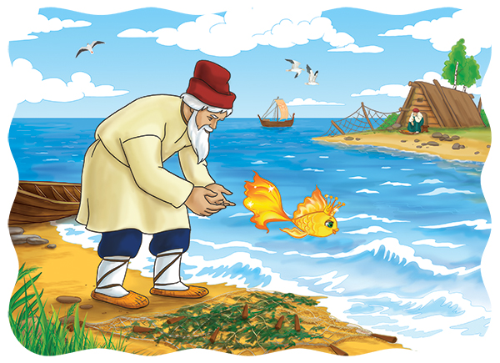
Отпустил он рыбку золотую и сказал ей ласковое слово.
х
Отпустил (кого?) рыбку
х
Рыбку (какую?) золотую
х
Сказал (кому?) ей
х
Сказал (что?) слово
х
Слово (какое?) ласковое

Slide 10
Что такое предложение?
Предложение – это единица синтаксиса, которая выражает относительно законченную мысль и характеризуется интонационной завершенностью.
Предложение является единицей общения.
Предложение может состоять из одного слова (Светает.), а словосочетание – нет.

Slide 11
Виды предложений по цели высказывания:
Повествовательные (в них сообщается о каких-то фактах или явлениях действительности).
Вопросительные (служат для выражения вопроса).
Побудительные (побуждение к действию).
Виды предложений по интонации:
Восклицательные – эмоционально окрашенные предложения, которые выражают переживания говорящего или его отношение к сообщению.
Невосклицательные.

Slide 12
Виды предложений по количеству грамматических основ:
Простые (одна грамматическая основа).
Сложные (более одной грамматической основы)
Грамматическая основа предложения – подлежащее + сказуемое: Наступила осень.
Между подлежащим и сказуемым нет подчинительной связи, это равноправные члены предложения.
Виды сложных предложений по средствам связи: союзные и бессоюзные.

Slide 13
Второстепенные члены предложения поясняют главные или другие второстепенные члены предложения (Дополнение, определение, обстоятельство).
Виды предложений по наличию второстепенных членов предложения:
Распространенное (есть второстепенные члены).
Нераспространенное (нет второстепенных членов).
Долгий осенний закат догорел.

Slide 14
Порядок синтаксического разбора предложения:
1. Подчеркните в предложении главные и второстепенные члены. Укажите, какими частями речи они являются.
2. Дайте характеристику предложения по плану:
повествовательное/побудительное/вопросительное,
восклицательное/невосклицательное,
простое/сложное,
односоставное/двусоставное.
распространенное/нераспространенное,
осложнено (однородность, обращения, вводные слова и т.д.),
для сложного: союзное/бессоюзное.

Slide 15
Образец № 1.
Шум и движение происходили в запорожском таборе.
(Повеств., невоскл., простое, двусоставное, распростр., осложнено однородными подлежащими).
Образец № 2.
Со степи понеслось звонкое ржание жеребенка; красные полосы ясно сверкнули на небе.
(повеств., невоскл., сложное: 1 – двусоставное, распространенное, 2 – двусоставное, распространенное, бессоюзное).
сущ..
с.
сущ.
гл.
пр.
прил.
сущ.
пр.
сущ.
гл.
прил.
сущ.
сущ.
прил.
сущ.
нар.
гл.
пр.
сущ.

Slide 16
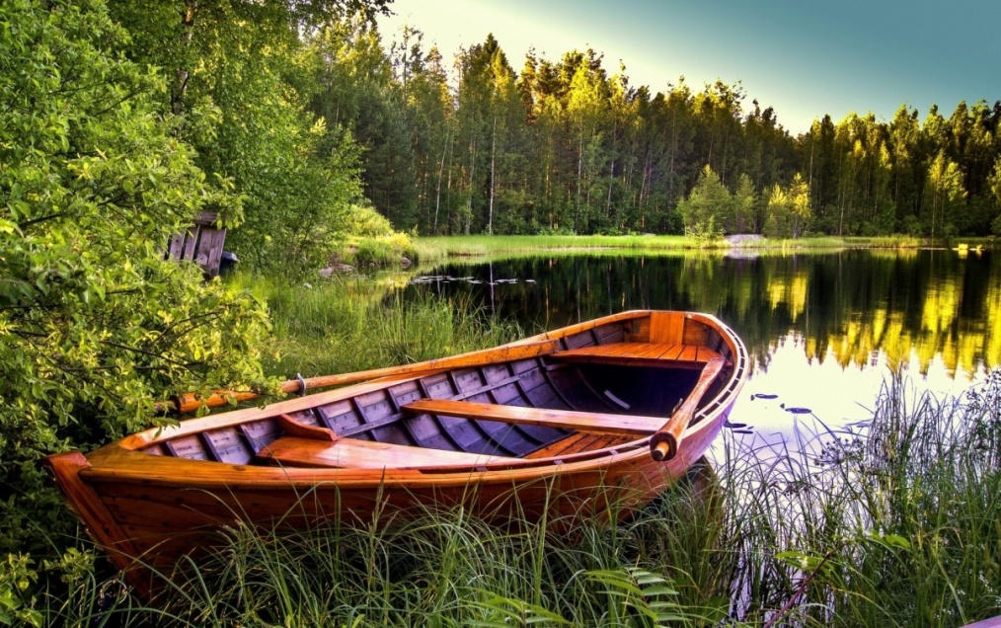
Задание №2. Синтаксический разбор предложения.
Наша лодка причалила к берегу.
мест.
сущ.
гл.
пр.
сущ.
Наша лодка причалила к берегу.
(Повеств., невоскл., простое, двусоставное, распространенное).

Slide 17
Задание №3.
Перечислите все единицы речи от меньшей к большей:
словосочетание
морфема (часть слова)
текст
слово (или фразеологизм)
фонема (звук)
предложение
фонема (звук)
морфема (часть слова)
слово (или фразеологизм)
словосочетание
предложение
текст

Slide 18
Что такое текст?
Текст — это совокупность последовательно расположенных предложений (абзацев), связанных по смыслу и грамматически.

Slide 21
 | Разговорный | Научный | Официально- деловой
Цель (зачем?) | Обмен мыслями, впечатлениями, общение | Сообщение, передача научной информации | Точная передача деловой информации
Сфера применения (где?) | Беседа в неофициальной обстановке; дружеские письма и послания | Официальная обстановка; уроки, лекции; научно-популярные книги | Официальная обстановка; деловые бумаги
Особенности | Преобладание разговорной и просторечной лексики; интонация, мимика, жесты | Однозначные слова; термины; отсутствие образных средств | Термины, речевые штампы, канцеляризмы; конкретность, официальность

Slide 22
 | Публицистический | Художественный
Цель (зачем?) | Сообщение, воздействие на слушателей или читателей | Воздействие на мысли и чувства
Сфера применения (где?) | Официальная обстановка; средства массовой информации, в выступлениях | Художественная литература
Особенности | Торжественная лексика, эмоциональность; соединение стандартизированных слов и средств выразительности | Широкое использование изобразительно-выразительных средств; использование средств других стилей

Slide 23
Особенности стилей
В разных стилях используется разная лексика. Есть разговорная, есть книжная лексика, но во всех стилях используется нейтральная или общеупотребительная.
Общеупотребительная | Книжная | Разговорная
верх | вершина | макушка
препятствие | преграда | помеха
бояться | опасаться | трусить
прогнать | изгнать | выставить
волноваться | тревожиться | психовать
лицо | лик | морда(просторечное)

Slide 24
Задание №4. Определить стиль.
Амфибии, или земноводные, – это хордовые позвоночные холоднокровные животные, у которых в ходе эволюции появились пятипалые конечности и лёгочное дыхание для жизни на суше, но их размножение и развитие связаны с водной средой. Насчитывают около 4 тыс. видов земноводных. Их делят на три группы: бесхвостые, безногие и хвостатые.
Научный

Slide 25
При транспортировке приобретённой светодиодной гирлянды должны быть приняты меры для предохранения её от механических повреждений в условиях, исключающих попадание влаги и других жидкостей. Порядок подключения: извлеките изделие из упаковки, расправьте провода, осмотрите гирлянду, чтобы убедиться в отсутствии видимых повреждений. Подключите к сети.
Официально-деловой

Slide 26
Муниципальный транспорт Хельсинки работает, как сложный, но идеально отлаженный механизм: трамваи приятного зелёного цвета почти бесшумно везут пассажиров во все районы города по 11 маршрутам. Автобусы точно по расписанию уходят и приходят на прекрасно оборудованные остановки. А ещё паром на острова и, конечно, метро. Метро в Хельсинки поражает высочайшей функциональностью и современными технологиями.
Публицистический

Slide 27
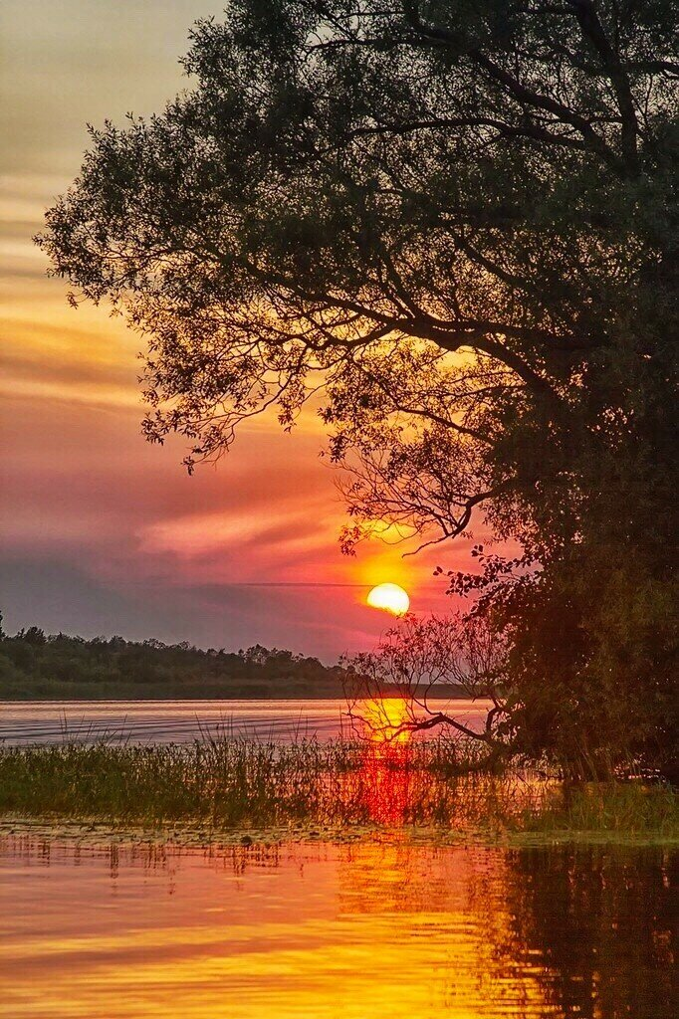
Долгий осенний закат догорел. Погасла последняя багровая, узенькая, как щель, полоска, рдевшая на самом краю горизонта, между сизой тучей и землей. Уже не стало видно ни земли, ни деревьев, ни неба. Только над головой большие звезды дрожали своими ресницами среди черной ночи, да голубой луч от маяка подымался прямо вверх тонким столбом и точно расплескивался там о небесный купол жидким, туманным, светлым кругом.
Художественный

Slide 28
- Представляешь… Иду я вечером домой и вдруг навстречу большущая собака.
- Да ну!
- Ага. Темно. На улице ни души, а она летит прямо на меня.
- Ну ты, наверное, от страха со всех ног бросилась наутёк.
- Наоборот. Встала и стою как столб. Боюсь пошевелиться.
Разговорный

Slide 29
Подведение итогов урока.
1. Вспомнили, что изучает синтаксис и пунктуация.
2. Повторили главные и второстепенные члены предложения.
3. Определили, в чем отличие словосочетаний от предложений, а также простых предложений от сложных.
4. Рассмотрели типы текста и стили речи.

Slide 30
Задание на дом.
Упражнение 31 (стр. 17): составьте устное сообщение в публицистическом стиле на одну из тем: “Язык – величайшее человеческое изобретение”, “Архитектурные памятники города Самарканда (Хивы, Бухары и др.)”, “Красота национальных традиций”.

